Slide 1


No-Reference Face Image Quality Assessment
이어드림 24조(3p)
노치현, 마준호, 임건희
발표자 : 임건희

Slide 2
Contents
기획 진행 상황 어려웠던 점 앞으로의 계획

Slide 3
기획
사업모델 및 기획 문제정의 및 목표 Face Image Dataset Data Pre-Processing Flow - Chart for Training Flow - Chart for Test Flow - Chart with MOS

Slide 4
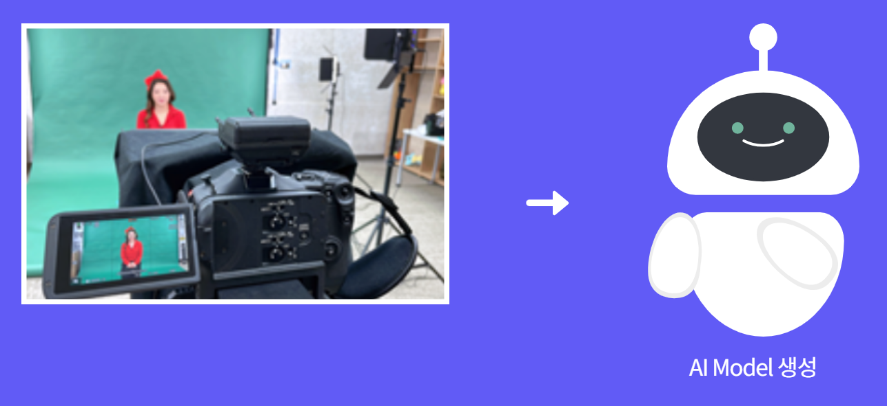
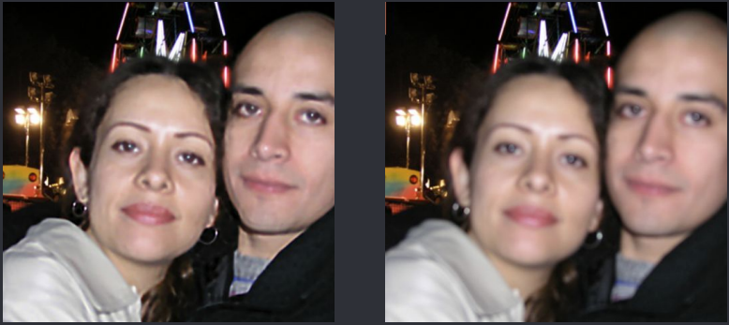
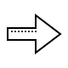
사업 모델 및 기획
AI PARK 비즈니스 모델
------------------------------
AI 앵커 ‘제나’ 아바타 제작
이미지 선별 위한 작업 필요
(이미지 선별 자동화)

Slide 5
문제 정의 및 목표
이미지 품질 평가 방법
subjective methods | objective methods
MOS DMOS . . . | FR-IQA
 | RR-IQA
 | NR-IQA
 | OU | OA
MOS score 와
상관성이 높은 NR-IQA를 찾자!
(OU 방법 활용)

Slide 6
문제 정의 및 목표
문제점 1
------------------------------
▪MOS 값을 제공하는 얼굴 이미지 데이터셋이 없음
1) 얼굴 이미지에 대해서만 가장 성능 좋은 FR-IQA를 사용
→ 실험결과 단일 Metric 의 사용은 성능이 부족함
2) 여러 Metric 들을 fusion 하기
→ 넷플릭스의 VMAF 가 벤치마크에서 최상권을 기록
→ Image 에서 비슷한 시도를 한 논문 존재 (Multi-Metric Fusion Network for Image Quality Assessment)
문제점 2
------------------------------
▪앞서 만든 FR-IQA score 와 상관성이 높은 NR-IQA를 찾자.
1) 같은 방식으로 OU 방식의 NR_IQA 를 fusion 해서 만들기

Slide 7
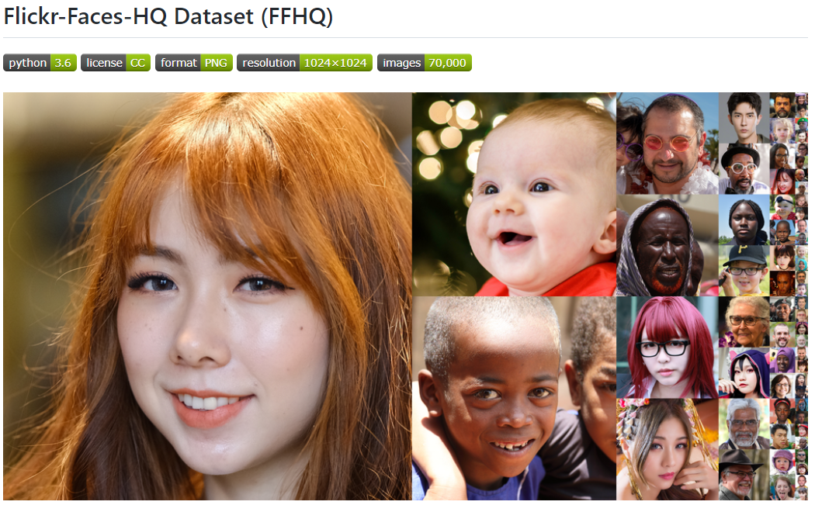
Face Image Dataset
FFHQ
------------------------------
▪70,000 장의 고화질 인물 이미지
▪다양한 인종과 연령대 분포
▪bbox label 제공

Slide 8
Data Pre-Processing
1. FFHQ 에서 제공하는 bbox 라벨로 안면이미지 crop 후 저장
2. FR 지표를 생성하기 위해 원본 이미지를 변형한 여러 개의 이미지를 생성
▪각 이미지를 distortion 종류, 강도에 따라 이미지 생성
▪Random 한 distortion 적용
▪다양한 distortion 을 동시 적용
------------------------------------------------
▪오래된 이미지, 저화질 이미지, 적합하지 않은 이미지 제외
▪distortion 은 blur 적용

Slide 9
Flow - Chart for Training
FR-IQA 조합
새로운 NR-IQA값 생성
KADID10k Dataset
FR-IQAs
Regression Model
DataFrame으로 결과물 저장
Feature Selection
New
FR-IQA
[NR-IQA]
Face crop
FFHQ Dataset
Face Detector
Face bbox
Target
DataFrame
Regression Model
New NR-IQA Score
[ML model]
NR-IQAs
Distortion
cropped image에 Distortion 적용
Distorted Face bbox
Features

Slide 10
Flow - Chart for Test
Test Dataset
Face Detector
Face bbox
Selected
NR-IQAs
Regression Model
New NR-IQA Score
Set Threshold
If Label exist in test data

Slide 11
Flow - Chart with MOS
▪Model 완성 후 기업에서 자체적인 Face image dataset with Mos 를
구축한다면 다음과 같이 활용 가능
Feature Selection
MOS
Target
DataFrame
Regression Model
New NR-IQA Score
Train Dataset
Face Detector
Face bbox
NR-IQAs
Features

Slide 12
진행 상황
Prepare Face Image Dataset FR Image Quality Assessment NR Image Quality Assessment

Slide 13
Prepare Face Image dataset
FFHQ Dataset
Cropped Face image
Fine Face image
Select Fine quality images from Cropped Face image
X 70000
X 10000
X 6850

Slide 14
FR Image Quality Assessment
MSE/RMSE PSNR/PSNR-B UQI SSIM /MS-SSIM ERGAS SCC SAM VIFP

Slide 15
FR Image Quality Assessment
MSE/RMSE PSNR/PSNR-B UQI SSIM /MS-SSIM ERGAS SCC SAM VIFP
FR score / KADID-10k MOS 성능 확인
Blur 처리된 이미지만으로 진행
scatter plot
correlation
-------------------------------------------------
ROCC
LCC

Slide 16
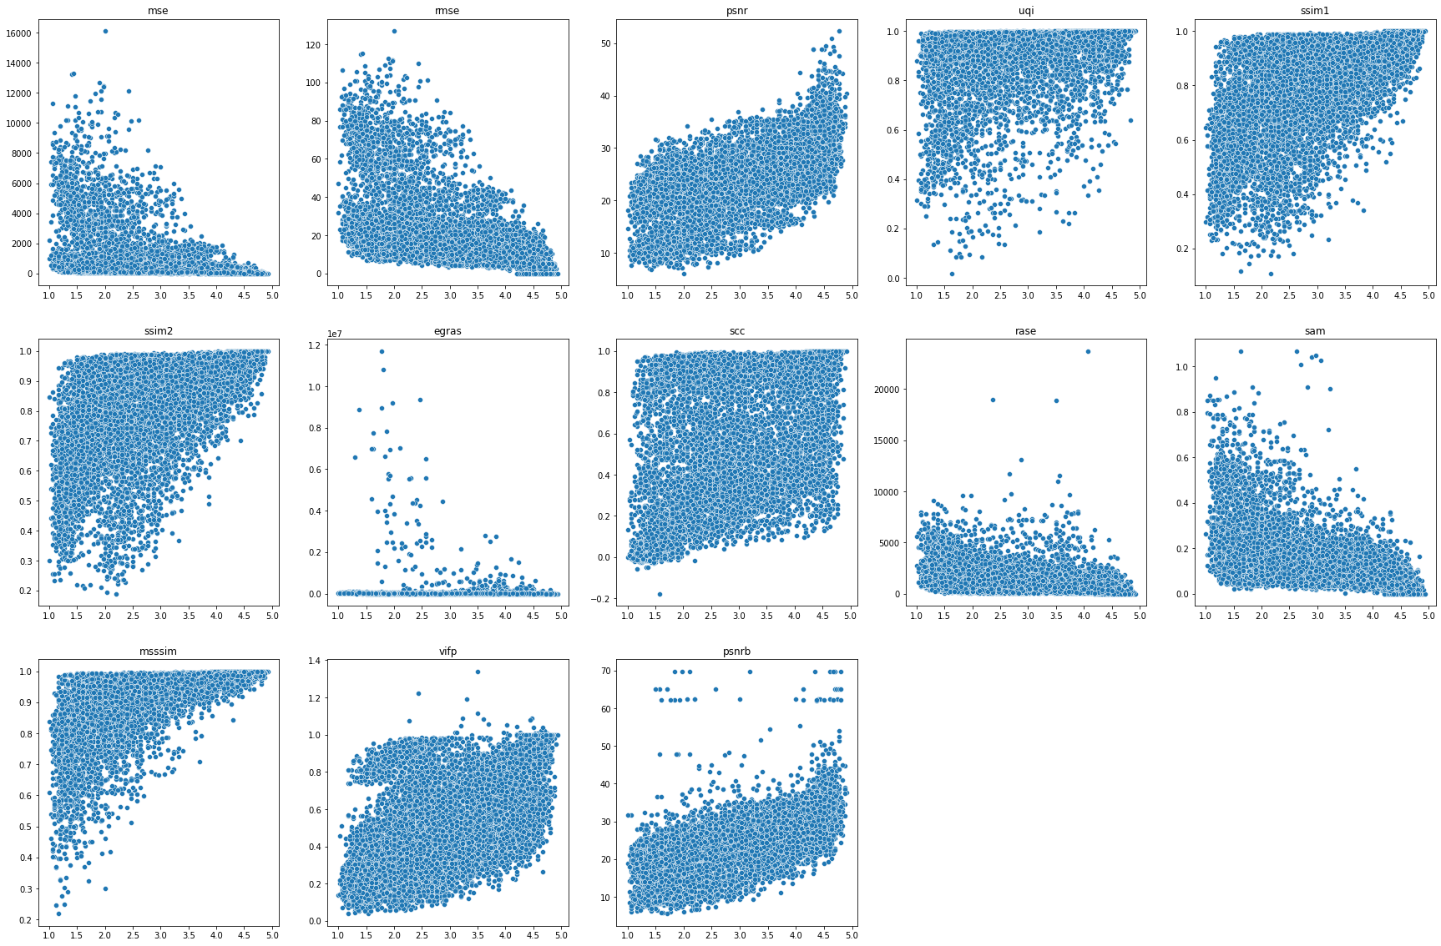
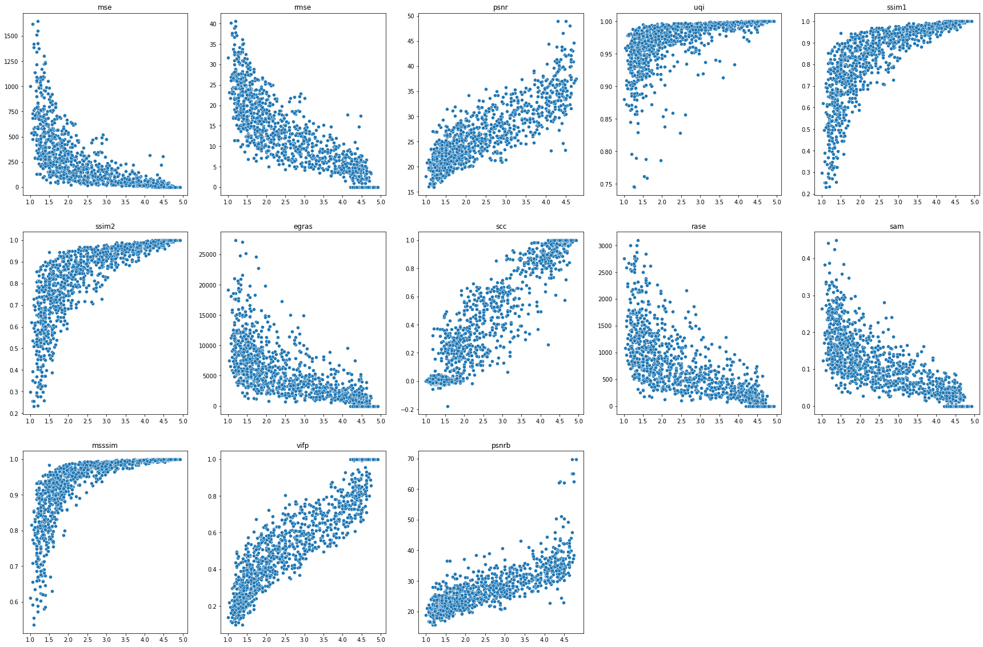
FR Metric Scatter plot
25 개 distortion 적용
Blur distortion 만 적용

Slide 17
FR Metric ROCC / LCC with MOS
12개의 FR Metric 을 활용한 ROCC / LCC
Metric | ROCC | LCC
MSE | -0.888 | -0.707
RMSE | -0.888 | -0.851
PSNR | 0.888 | 0.868
UQI | 0.857 | 0.617
SSIM1 | 0.926 | 0.786
SSIM2 | 0.925 | 0.784
Metric | ROCC | LCC
ERGAS | -0.809 | -0.707
SCC | 0.923 | 0.938
SAM | -0.842 | -0.782
MS-SSIM | 0.949 | 0.712
VIFP | 0.929 | 0.927
PSNRB | 0.880 | 0.784

Slide 18
Model fitting
Train : Val = 3 : 1, default_hyperparameter, no_scaling
 | Train set | Val set
Models | MSE | MSE | ROCC | LCC
Linear Reg | 0.108 | 0.112 | 0.952 | 0.962
Lasso | 0.397 | 0.383 | 0.887 | 0.868
Ridge | 0.109 | 0.112 | 0.952 | 0.962
XGB | 0.037 | 0.075 | 0.965 | 0.975
LGBM | 0.009 | 0.076 | 0.965 | 0.975
Metric | ROCC | LCC
ERGAS | -0.809 | -0.707
SCC | 0.923 | 0.938
SAM | -0.842 | -0.782
MS-SSIM | 0.949 | 0.712
VIFP | 0.929 | 0.927
PSNRB | 0.880 | 0.784

Slide 19
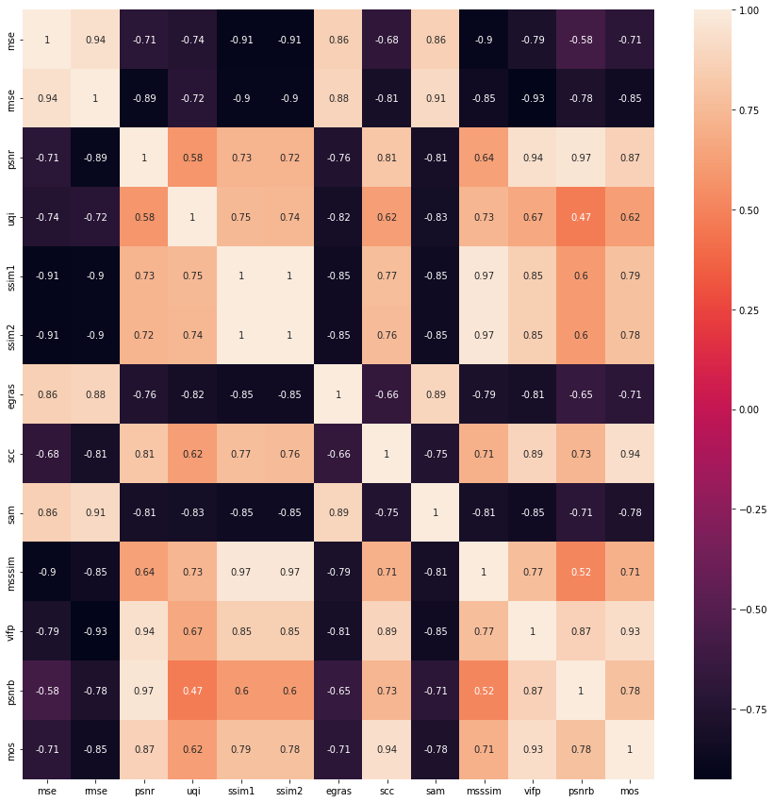
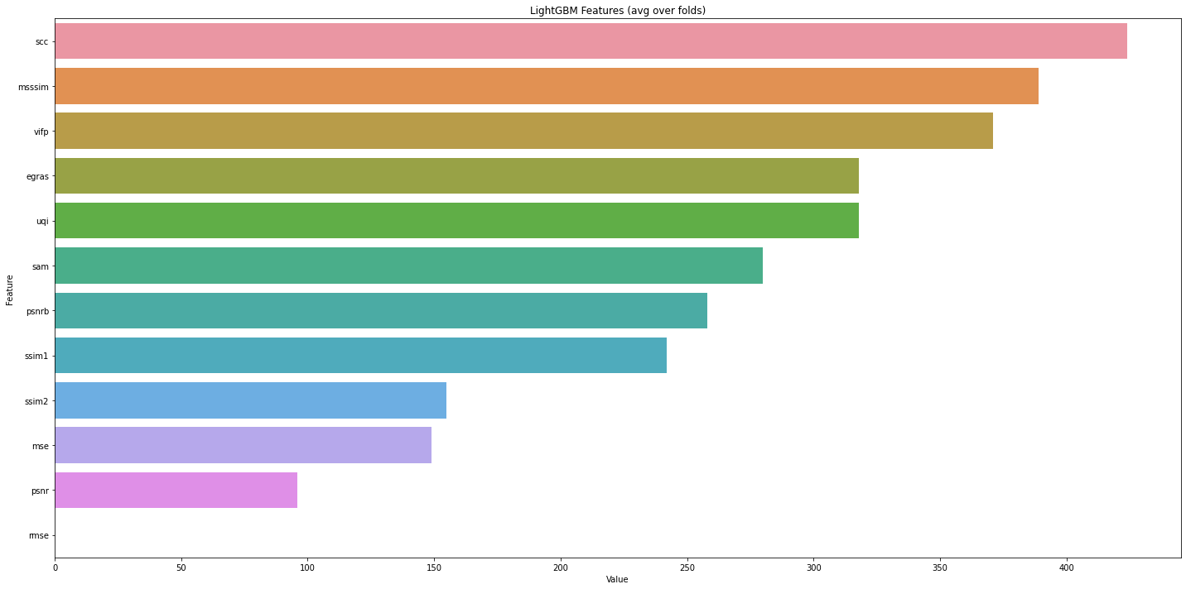
Feature Selection
▪Correlation heatmap → 상관계수가 높은 MS-SSIM, SSIM1, SSIM2 중 둘은 제거
▪Feature Importance → RMSE Metric 제거
RMSE Drop!
Correlation heatmap
Feature_importance in LGBM

Slide 20
NR Image Quality Assessment
IL-NIQE/ NIQE CNN BRISQUE CPBD WaDIQaM / DIQaM DIIVINE FRIQUEE BLIINDS-II

Slide 21
Metric | 특징
IL-NIQE | First, we enriched the feature set by introducing three new types of quality-aware NSS features Second, instead of using a single global MVG model to describe the test image
CNN | 먼저 a contrast normalization 를 수행하고, 겹치지 않는 패치를 샘플링을 함
BRISQUE | BRISQUE - Blind/Referenceless Image Spatial QUality Evaluator. 계산 복잡성이 매우 낮아 실시간 애플리케이션에 매우 적합.
CPBD | This work presents a perceptual-based no-reference objective image sharpness metric
NIQE | NIQE - Natural Image Quality Evaluator 자연이미지에서 관찰되는 통계적인 정형화로부터 측정가능한 편차만 사용
WaDIQaM /DIQaM | Weighted Average Deep Image QuAlity Measure for NR IQA (WaDIQaM-NR) Deep Image QuAlity Measure for NR IQA (DIQaM-NR)
NR score / KADID-10k MOS 성능 확인
Blur 처리된 이미지만으로 진행
scatter plot
correlation
-------------------------------------------------
ROCC
LCC

Slide 22
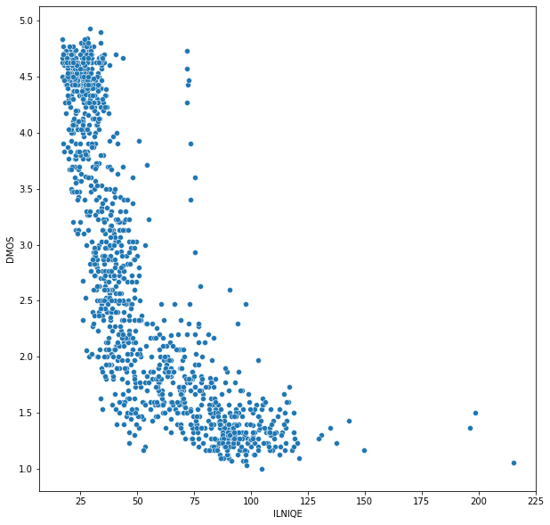
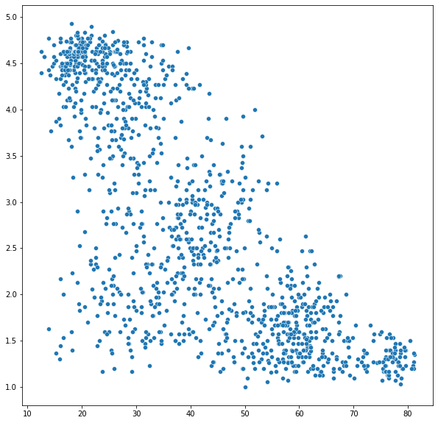
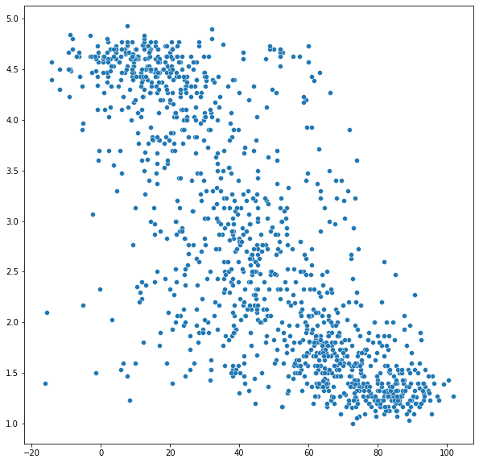
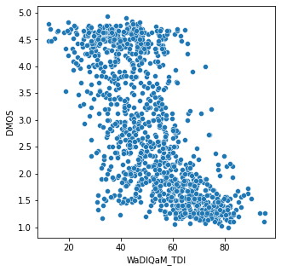
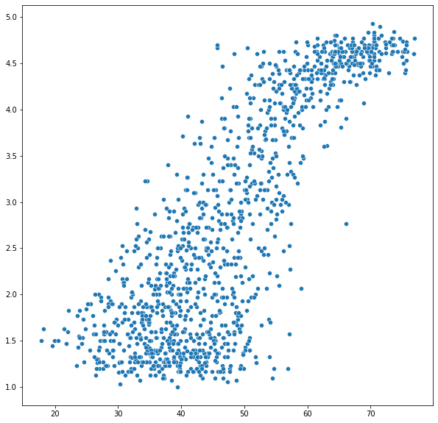
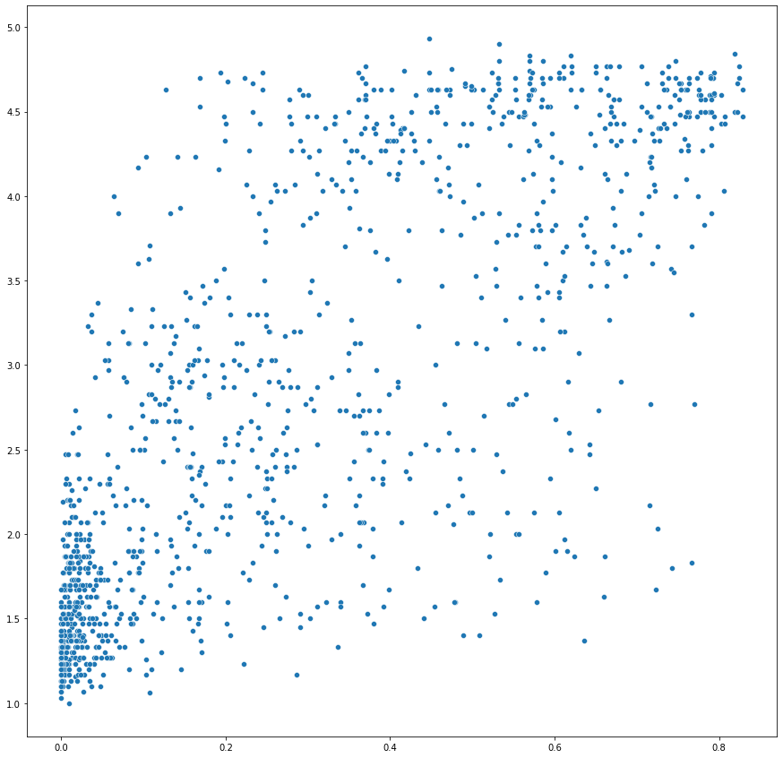
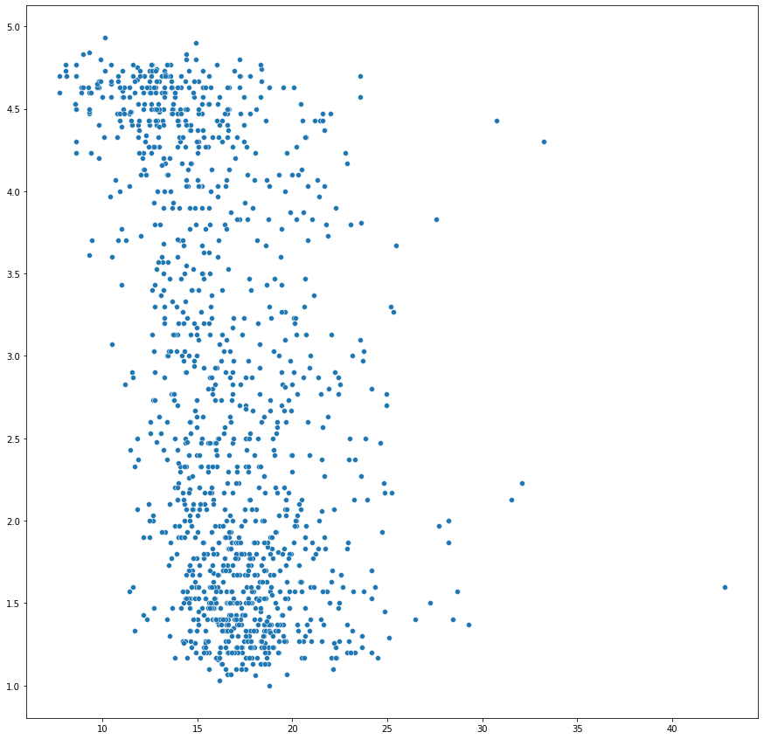
NR Metric Scatter plot
IL NIQE
CNN
BRISQUE
WaDIQaM
HYPER
CPBD
NIQE
특징 있음
특징 없음

Slide 23
NR Metric Correlation
IL NIQE
CNN
BRISQUE
WaDIQaM
HYPER
CPBD
NIQE
0.788 0.752 0.780 0.695 0.831 0.766 0.421

Slide 24
NR Metric ROCC / LCC
IL NIQE
CNN
BRISQUE
WaDIQaM
HYPER
CPBD
NIQE
0.869 0.764 0.795 0.716 0.784 0.790 0.460
0.770 0.752 0.780 0.696 0.831 0.766 0.421

Slide 25
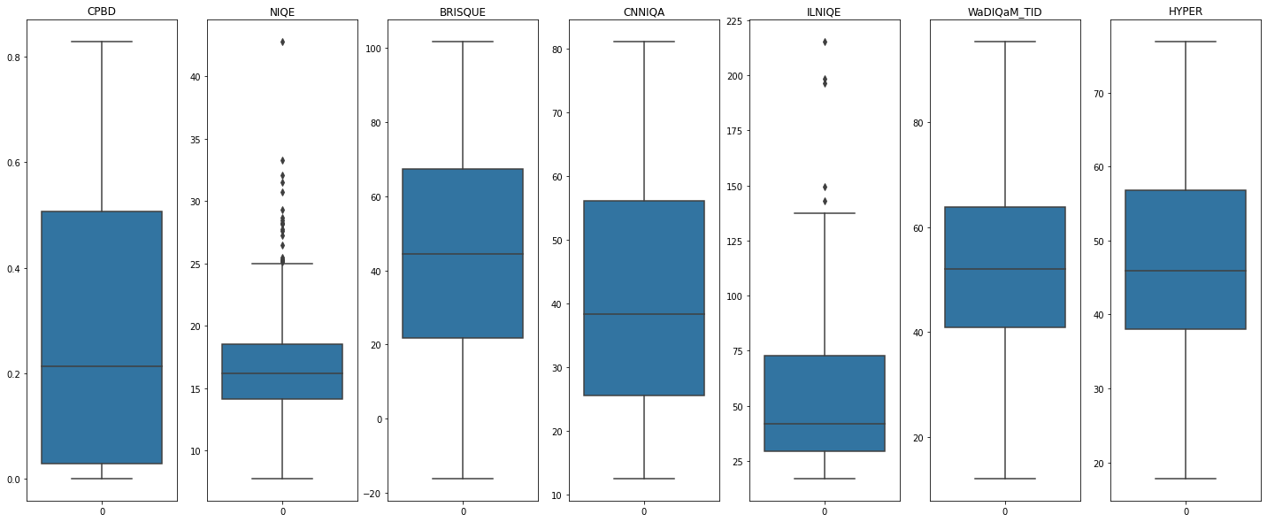
NR Metric 데이터탐색(이상치)
CPBD
NIQE
BRISQUE
CNN
IL NIQE
WaDIQaM
HYPER

Slide 26
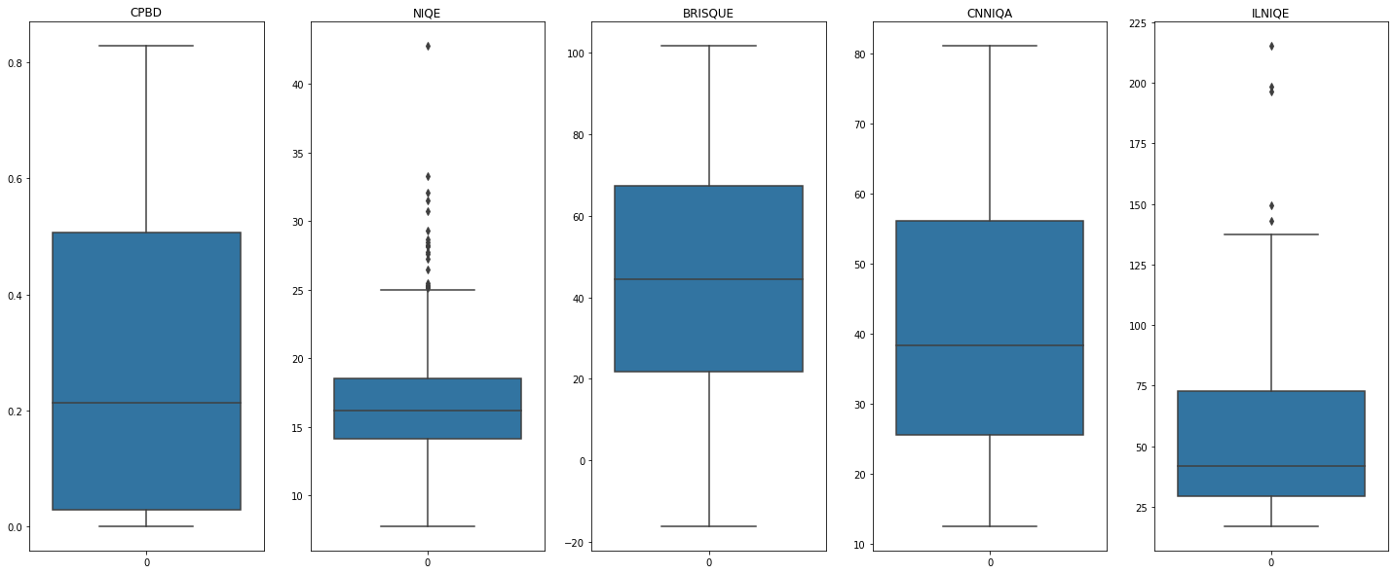
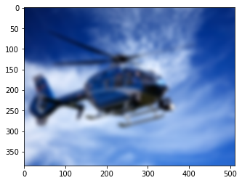
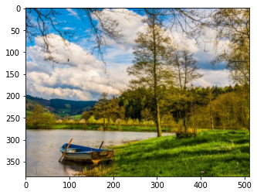
NR Metric 데이터탐색(이상치)
NIQE
IL NIQE
5건 ILNIQE mean score : 180 , mean mos : 1.3
blur 5단계 ILNIQE mean score : 103 , mean mos : 1.3
→ 이상치 데이터 모두 정상으로 판단
→ 5건 모두 blur 레벨 4,5에서 발생 (ILNIQE 신뢰가능)
20건 NIQE mean score : 28.8 mean mos : 2.3
blur 5단계 NIQE mean score : 17.7 , mean mos : 1.3
→ 20건 중 12건이 이미지가 좋으나 NIQE 평가는 나쁨
→ INQE 신뢰불가능 → NR Metric 에서 제외
ILNIQE > 140 5건
NIQE > 25 20건

Slide 27
NR Metric Selection
Model fitting
IL NIQE
CNN
HYPER
Random forest
Xgboost
Light GBM
BRISQUE
Data
Standardization
feature : NR score
target : FR score
CPBD
WaDIQaM

Slide 28
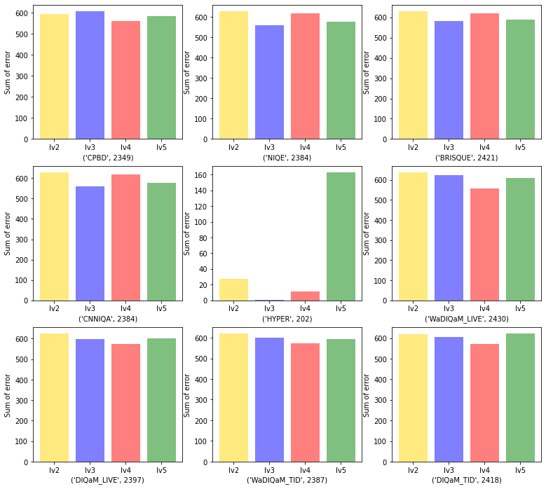
How to choose NR Metric
- 추세를 따르지 않는 이상치검색
- 추세확인 방법 : 정해진 패턴을 벗어난 해당 파일 추출
예) HYPER 의 경우, blur 강도가 강할수록 점수가 낮게 나옴
90 → 80 → 70 → 60 → 50 : 정상
90 → 80 → 85 → 88 → 60 : 85 와 88 에서 이상치 검출
- Gaussians blur 이상치 검색 결과 (1~5위)
HYPER 202
CPBD 2349
NIQE 2384
CNNIQA 2384
WaDIQaM_TID 2387
Gaussians blur

Slide 29
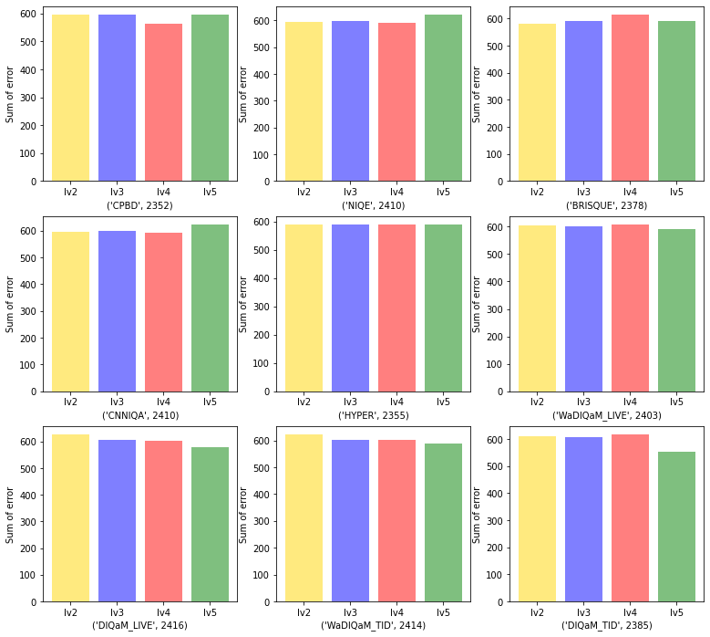
How to choose NR Metric
- 추세를 따르지 않는 이상치검색
- 추세확인 방법 : 정해진 패턴을 벗어난 해당 파일 추출
예) HYPER 의 경우, blur 강도가 강할수록 점수가 낮게 나옴
90 → 80 → 70 → 60 → 50 : 정상
90 → 80 → 85 → 88 → 60 : 85 와 88 에서 이상치 검출
- Gaussians blur 이상치 검색 결과 (1~5위)
CPBD 2352
HYPER 2355
BRISQUE 2378
DIQaM_TID 2385
WaDIQaM_LIVE 2403
Lens blur

Slide 30
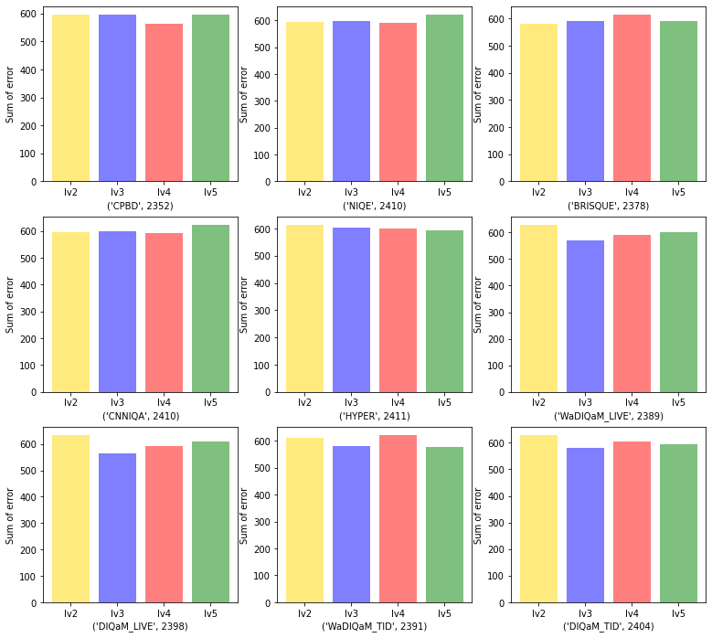
How to choose NR Metric
- 추세를 따르지 않는 이상치검색
- 추세확인 방법 : 정해진 패턴을 벗어난 해당 파일 추출
예) HYPER 의 경우, blur 강도가 강할수록 점수가 낮게 나옴
90 → 80 → 70 → 60 → 50 : 정상
90 → 80 → 85 → 88 → 60 : 85 와 88 에서 이상치 검출
- Gaussians blur 이상치 검색 결과 (1~5위)
CPBD 2352
BRISQUE 2378
WaDIQaM_LIVE 2389
WaDIQaM_TID 2391
DIQaM_LIVE 2398
Motion blur

Slide 31
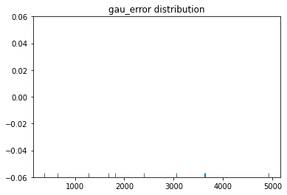
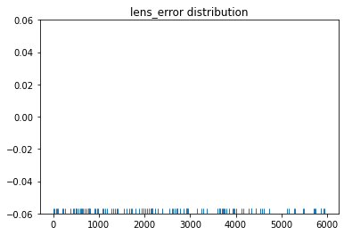

How to choose NR Metric
- 추세를 따르지 않는 이상치검색
Rugplot
9가지 Metric에서 모두 발견된 공통 이상치

Slide 32
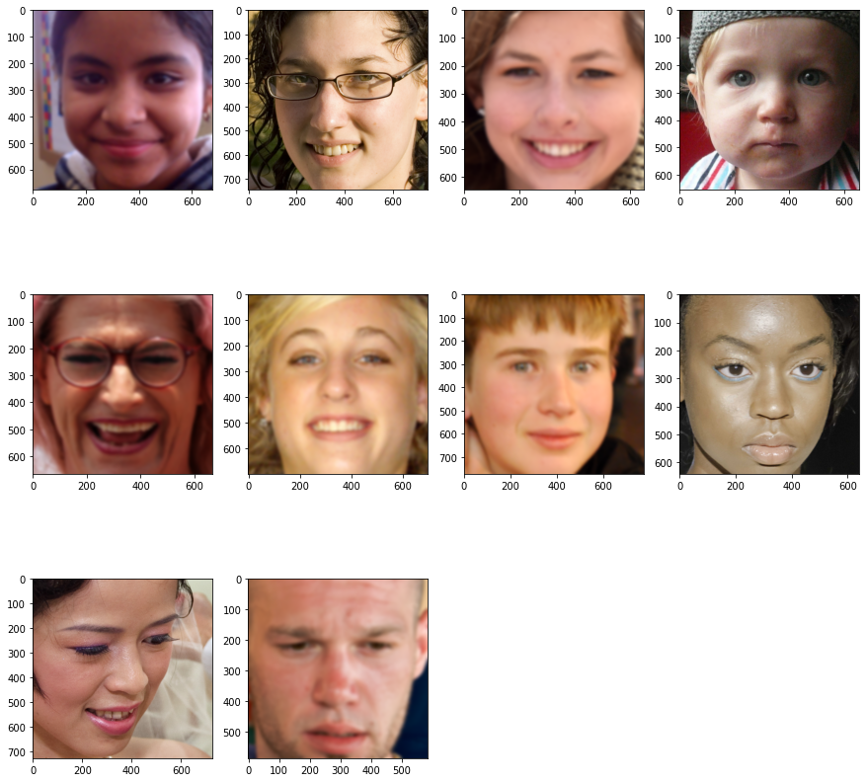
How to choose NR Metric
- 추세를 따르지 않는 이상치검색
9가지 Metric에서 모두 발견된 공통 이상치
- Gaussian blur images
blur_lv 2 : 4 건
blur_lv 3 : 0 건
blur_lv 4 : 0 건
blur_lv 5 : 6 건
Review Photos

Slide 33
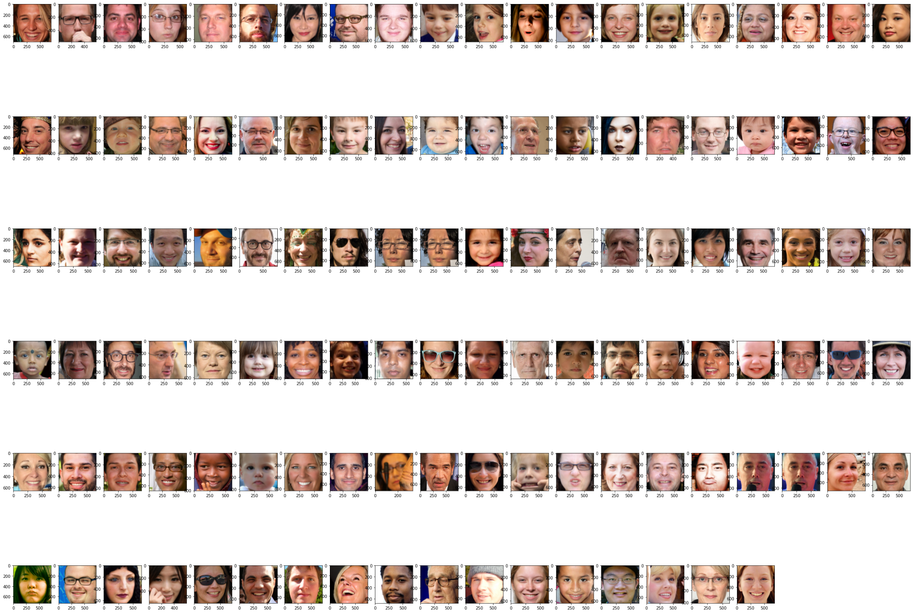
How to choose NR Metric
- 추세를 따르지 않는 이상치검색
9가지 Metric에서 모두 발견된 공통 이상치
- Lens blur images
blur_lv 2 : 40 건
blur_lv 3 : 33 건
blur_lv 4 : 25 건
blur_lv 5 : 19 건
Review Photos

Slide 34
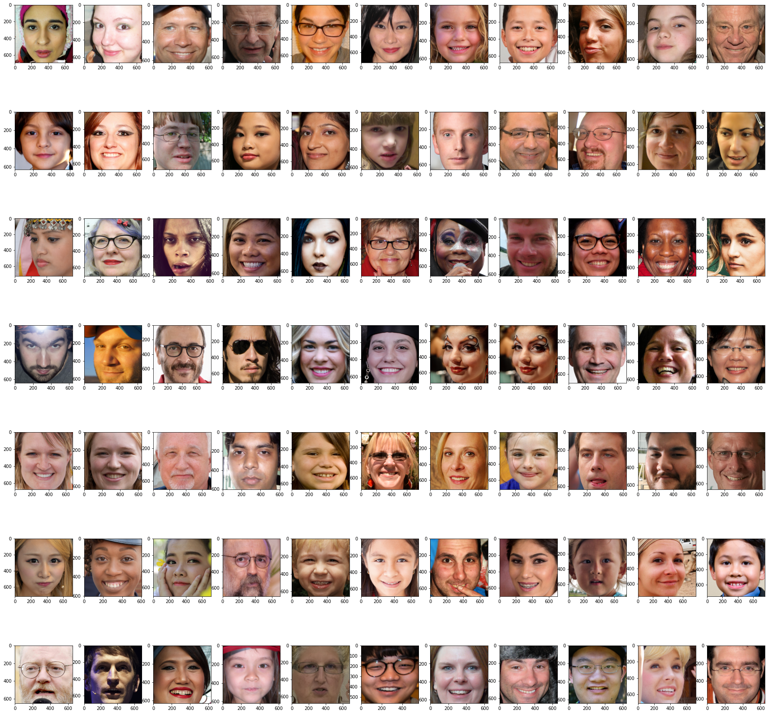
How to choose NR Metric
- 추세를 따르지 않는 이상치검색
9가지 Metric에서 모두 발견된 공통 이상치
- Motion blur images
blur_lv 2 : 30 건
blur_lv 3 : 15 건
blur_lv 4 : 19 건
blur_lv 5 : 13 건
Review Photos

Slide 35
How to choose NR Metric
- 추세를 따르지 않는 이상치검색
9가지 Metric에서 모두 발견된 공통 이상치
- summary
대부분 얼굴방향이 정면 → 이상치의 원인이 얼굴방향은 아님
공통 이상치 blur_lv 을 보면,
lv2 에서 가장 많이 발생 (총 74건)
lv5 에서 가장 최소 발생 (총 38건)
blur 강도가 강할수록 정확하게 판별하고 있음
Review Photos

Slide 36
How to choose NR Metric
- 추세를 따르지 않는 이상치검색
blur_gau 에서는 압도적으로 HYPER 가 좋음 (motion에서는 HYPER가 순위안에 못들어감)
- gau-1등 lens-2등 motion-9등 최하위
CPBD가 3가지 blur에서 모두 상위권을 차지함
blur_motion 에서는 BRISQUE, WaDIQaM 계열이 좋음
그 외 대부분 비슷한 경향을 보임
gau를 위해 HYPER는 꼭 들어가고 HYPER를 보완하기 위해 CPBD, BRISQUE, WaDIQaM 을 합성하면 어떨까
유추한 결과 정리

Slide 37
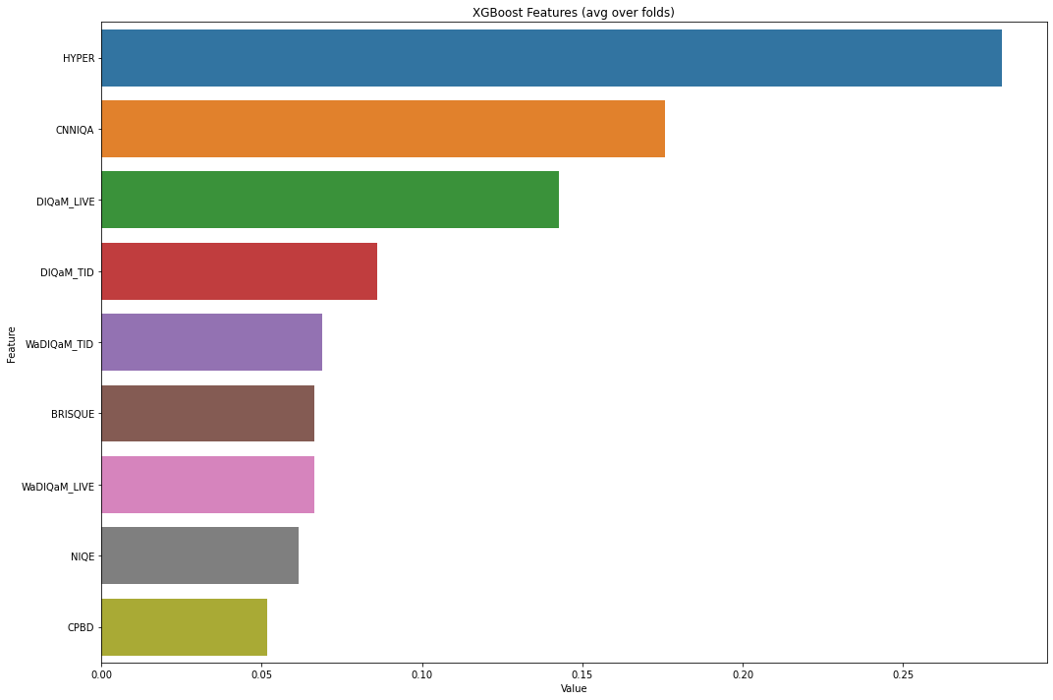
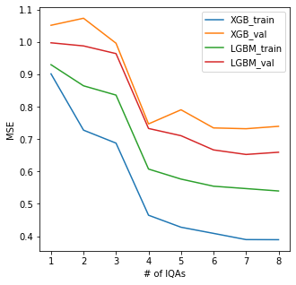
How to choose NR Metric
- 3가지 케이스를 토대로 결정
유추한 결과
Feature Importance
실험결과
HYPER, CPBD, BRISQUE, WaDIQaM
CPBD, BRISQUE, CNNIQA, HYPER, WaDIQaM_LIVE,
DIQaM_LIVE, WaDIQaM_TID

Slide 38
Model Learning
- LGBM Regressor
Feature
CPBD, BRISQUE, CNNIQA, HYPER, WaDIQaM_LIVE,
DIQaM_LIVE, WaDIQaM_TID
MSE
train : 0.54
val : 0.65
ROCC/LCC
Light GBM
Taget
New FR Score

Slide 39
어려웠던 점
Blur 함수 만들기 Metric 버전 맞추기 Metric 계산시 긴 시간 소요

Slide 40
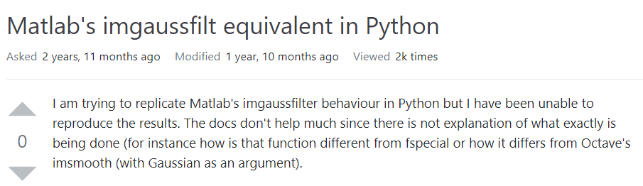
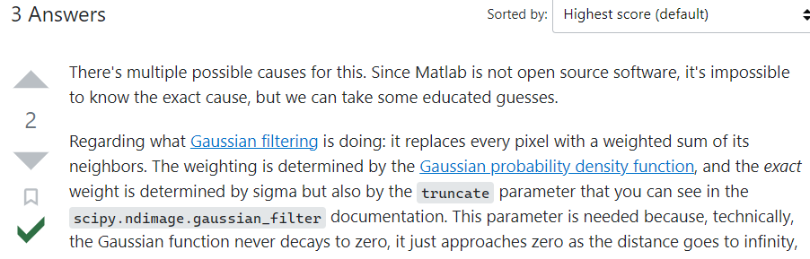
Blur 함수 만들기
Q :
Matlab의 blur 함수랑 똑같이 파이썬에 구현 가능한가요?
A :
응, 안돼~
대신 비슷하게는 짤 수 있음.
https://stackoverflow.com/questions/58417310/matlabs-imgaussfilt-equivalent-in-python

Slide 41
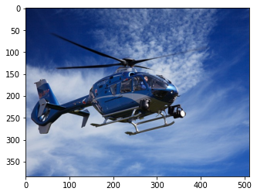




sigma = 0.1
sigma = 0.5
sigma = 1
sigma = 2
sigma = 5
imgaussfilt (Matlab)
✓
gaussian_filter (scipy)
GaussianBlur (cv2)
GaussianBlur (PIL)
sigma | RMSE
0.1 | 0.000
0.5 | 4.351
1 | 12.901
2 | 22.221
5 | 38.204
sigma | RMSE
0.1 | 0.000
0.5 | 0.113
1 | 0.609
2 | 1.875
5 | 17.606
sigma | RMSE
0.1 | 0.003
0.5 | 0.621
1 | 0.713
2 | 1.958
5 | 17.668

Slide 42
Blur 함수 만들기
Motion Blur Angle 값이 랜덤으로 주어져 함수를 만들더라도 Matlab함수와 동일하게 작동하는지 확인하기 어려움. Lens Blur Matlab에서 제안하는 circular average filter에 대한 정보가 부족.

Slide 43

Check_List
if check_list == :
print(‘done’)
Image Data 검토 Image Data 선별 Face Detection 구현 Blur Distortion Generator 구현 선별된 이미지 Blur 적용 FR Metric 구현 FR Metric 성능 Test ( Kadid10k) FR Metric 과 Model fitting 새로운 FR Metric 완성 NR Metric 구현 NR Metric 성능 Test ( Kadid10k) NR Metric 과 New FR 의 Model fitting Data 시각화 Test Dataset 으로 최종 테스트

Slide 44
Time Table
 | 팀원 |  |  | 1 |  |  |  |  | 2
 | 노치현 | 마준호 | 임건희 | 10/10 | 10/11 | 10/12 | 10/13 | 10/14 | 10/17 | 10/18 | 10/19 | 10/20 | 10/21
관련 자료 조사
FR-IQA 수치 저장
NR-IQA수치 저장
학습 데이터셋 준비 및 증강
데이터 시각화
발표 준비 및 결론 도출

Slide 45

감사합니다.
Q & A

Slide 46
참조
용어 설명
▪이미지 품질 평가(IQA)
블러링, 노이즈, 압축 등의 이미지 왜곡 현상으로 인한 이미지 품질의 손실 또는 열화 정도를 평가하는 과제
▪주관적 품질 평가(Subjective methods)
IQA가 이미지 퀄리티에 대한 인간의 인식을 컴퓨터로 예측한다는 점에서 가장 신뢰성 있는 지표
▪MOS(Mean opinion score)
주관적 평가 방식 중 가장 보편적으로 쓰이는 지표
▪객관적 품질 평가(Objective methods)
▪Full-reference method
고화질 원본 이미지와 비교하여 품질 평가
▪No-reference method
원본 이미지에 대한 참조 없이 이미지의 품질을 평가
▪OU(Opinion unaware)
라벨이 없고 따라서 학습 과정이 필요 없는 방법

Slide 47
참조
Distortion 종류
▪Blurs
# 01 Gaussian blur: filter with a variable Gaussian kernel
# 02 Lens blur: filter with a circular kernel
# 03 Motion blur: ​filter with a line kernel
▪Color distortions
# 04 Color diffusion: Gaussian blur the color channels (a and b) in the Lab color-space
# 05 Color shift: randomly translate the green channel, and blend it into the original image masked by a
gray level map: the normalized gradient magnitude of the original image
# 06 Color quantization: convert to indexed image using minimum variance quantization and dithering with 8 to 64 colors
# 07 Color saturation 1: multiply the saturation channel in the HSV color-space by a factor
# 08 Color saturation 2: multiply the color channels in the Lab colorspace by a factor
▪Compression
# 09 JPEG2000: standard compression
# 10 JPEG: standard compression
▪Sharpness and contrast
# 11 High sharpen: over-sharpen image using unsharp masking
# 12 Contrast change: non-linearly change RGB values using a Sigmoid-type adjustment curve

Slide 48
참조
Distortion 종류
▪Noise
# 13 White noise: add Gaussian white noise to the RGB image
# 14 White noise in color component: add Gaussian white noise to the YCbCr converted image
(both to the luminance ‘Y‘ and the color channels ‘Cb‘ and ‘Cr‘)
# 15 Impulse noise: add salt and pepper noise to the RGB image
# 16 Multiplicative noise: add speckle noise to the RGB image
# 17 Denoise: add Gaussian white noise to RGB image, and then apply a denoising DnCNN to each channel separately
▪Brightness change
# 18 Brighten: non-linearly adjust the luminance channel keeping extreme values fixed, and increasing others
# 19 Darken: similar to brighten, but decrease other values
# 208 Mean shift: add constant to all values in image, and truncate to original value range
▪Spatial distortions
# 21 Jitter: randomly scatter image data by warping each pixel with random small offsets (bicubic interpolation)
# 22 Non-eccentricity patch: randomly offset small patches in the image to nearby locations
# 23 Pixelate: downsize image and upsize it back to the original size using nearest-neighbor interpolation in each case
# 24 Quantization: quantize image values using N thresholds obtained using Otsus method
# 25 Color block: insert homogeneous random colored blocks at random locations in the image

